Slide 1



ТЕМА: «Великая Война и Великая Победа в фактах и цифрах. Цена нашей Победы»
Цели: 1. Узнать...
2. Закрепить…
3. Развить…

Slide 2



Slide 3

Решите уравнение:
(38 - х) : 2 =8
У + (40 + 54) = 25 • 4
а • (100 : 2) = 400 - 200

Slide 4
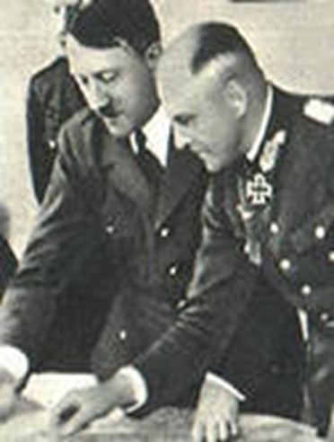
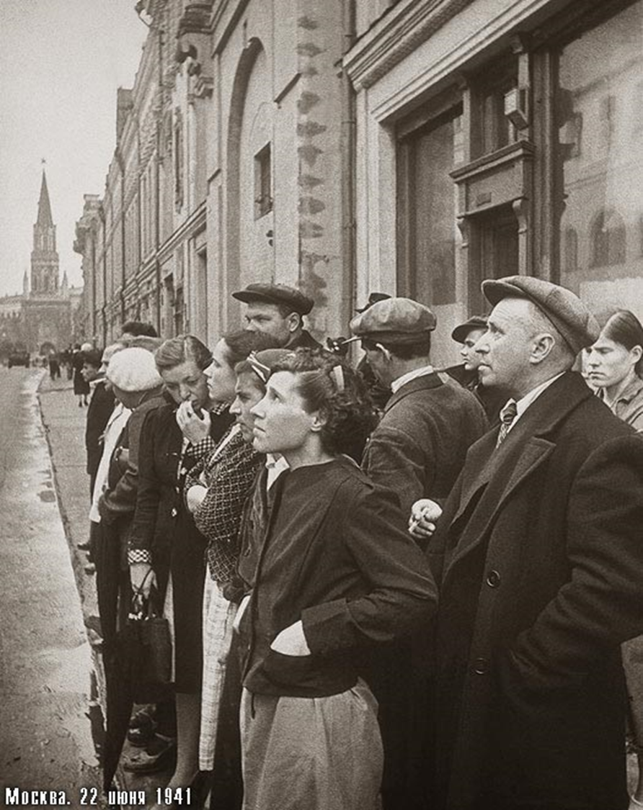
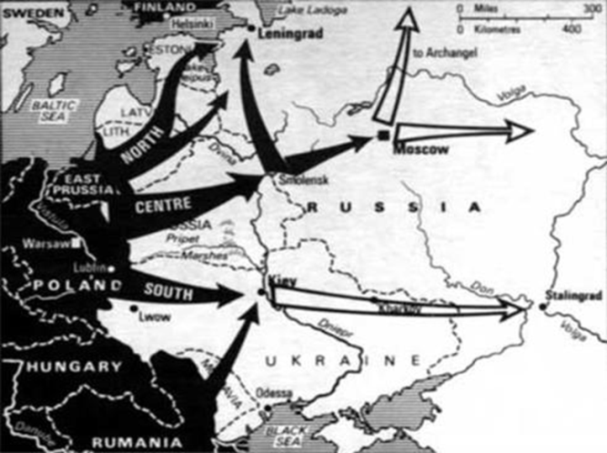
22 июня 1941 года в 4 утра
фашистская Германия без объявления войны
напала на СССР.
Над Советской Родиной нависла
смертельная опасность. Враг рассчитывал на молниеносную войну. Но планам фашистов не суждено было сбыться…

Slide 5

1, 2, 4, 8, 16, … (Т)
2, 3, 6, 7, 10, 11, …, … (Б)(Р)
10, 11, 15, 16, 20, 21, …, … (Е)(С)
14
15
25
26
32
Б
Р
Е
С
Т

Slide 6
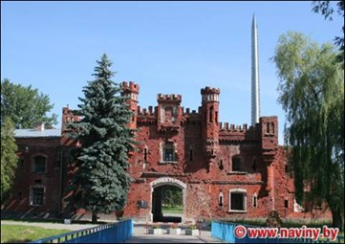
Оборона Брестской крепости в июне-июле 1941 года – это подвиг наших воинов, ценой своей жизни задержавших наступление врага. На предложение сдаться защитники крепости вывесили на одной из стен кусок полотна, где кровью было выведено: «Все умрём за Родину, но не сдадимся!». Большинство защитников Брестской крепости погибло.
Брестская крепость

Slide 7
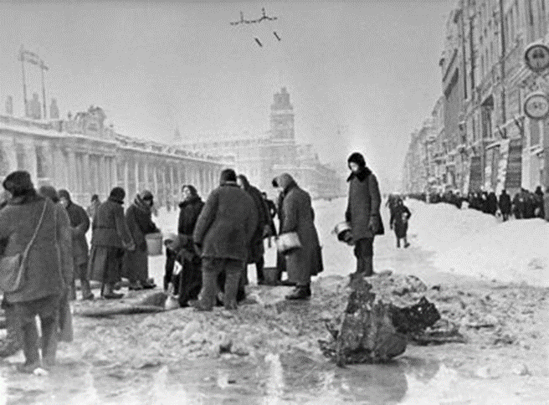

С 8 сентября 1941 по 27 января 1944 года
город Ленинград был взят в кольцо-блокаду. Жители оказались без
продуктов и воды. Лишь благодаря
« ДОРОГЕ ЖИЗНИ» в город
доставляли необходимое .
Фашисты надеялись,
что ленинградцы дрогнут и сдадут
город. Но Ленинград не сдался…
Блокада Ленинграда

Slide 8
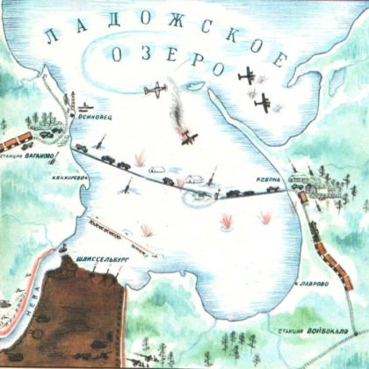
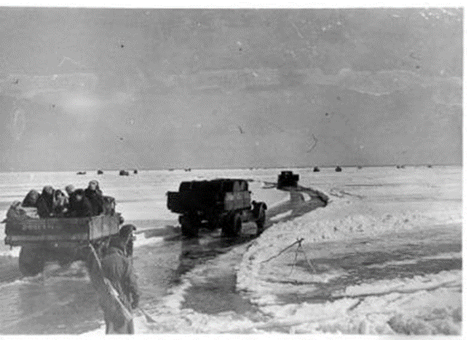
Блокада Ленинграда
Дорога жизни блокадного Ленинграда – это единственная транспортная магистраль через Ладожское озеро во время Великой Отечественной войны Она связывала блокадный Ленинград со страной. Давала возможность перевозить продукты и другие жизненно- важные вещи. В период навигации – на кораблях по воде, а в зимнее время – на автомобилях по льду.

Slide 9
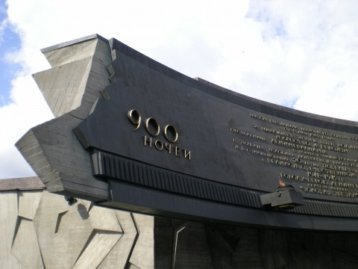
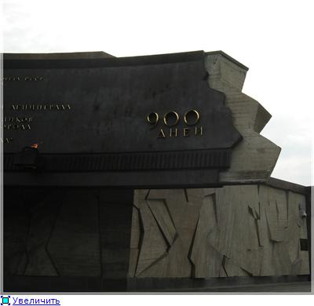
Вычислите продолжительность блокады Ленинграда, если она длилась
с 8 сентября 1941 года по 27 января 1944 года.

Slide 10
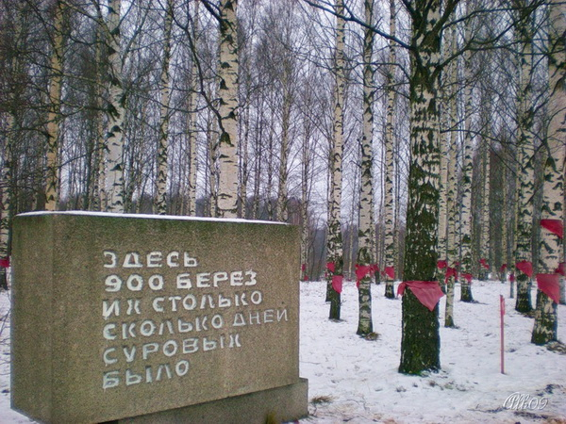

Slide 11
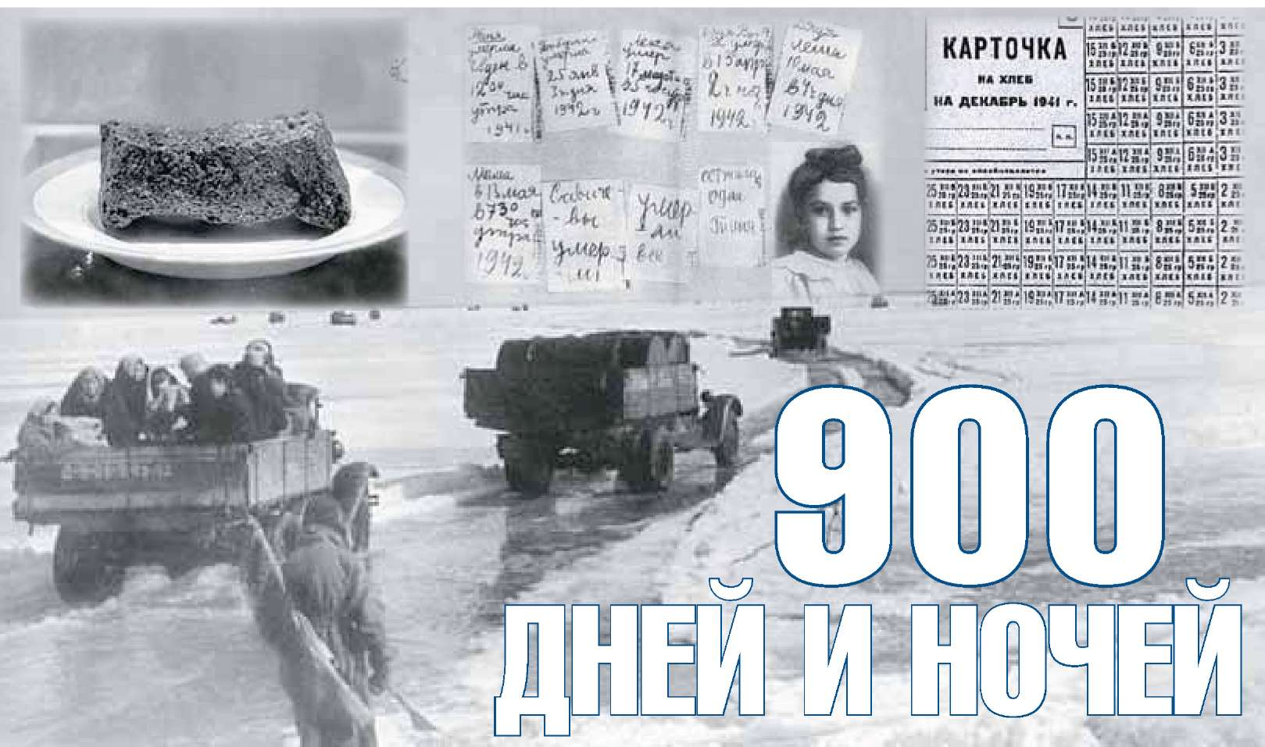

Slide 12
Во время блокады ежедневная норма хлеба для рабочих составляла всего 250 г, а детей – вдвое меньше. Сколько граммов составляла норма хлеба для детей? Какую часть буханки хлеба весом 1 кг составляет эта норма?
Решение: 1) 250 : 2 = 125 (г) – норма для детей
2)1000 : 125 = 8 (ч.) – от буханки хлеба
Ответ: 125 граммов, 8 часть.

Slide 13













ГОРОДА - ГЕРОИ
СЕВАСТОПОЛЬ
ЛЕНИНГРАД
ВОЛГОГРАД
КЕРЧЬ
МИНСК
НОВОРОССИЙСК
МОСКВА
ТУЛА
МУРМАНСК
БРЕСТ
ОДЕССА
СМОЛЕНСК
КИЕВ

Slide 14
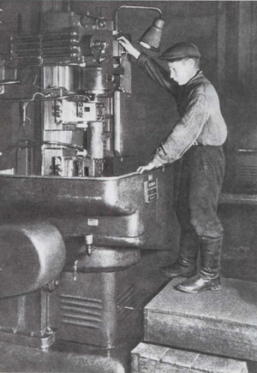
Реши задачу
Работая на токарном станке в годы
Великой Отечественной войны,
взрослый за час изготавливал
128 деталей и работал 9 часов.
Ребёнок за час изготавливал 93 детали
и работал 7 часов. Сколько всего
деталей изготовят за день взрослый и ребёнок вместе?

Slide 15
Решите задачу
С аэродрома вылетели одновременно в противоположных направлениях два самолета. Через 3 часа расстояние между ними было
3805 км. Какое расстояние пролетел второй самолет, если скорость первого самолета 620 км/ч?
Решите пример
20 000 – 5 820) : 20 • 2

Slide 16


Slide 17
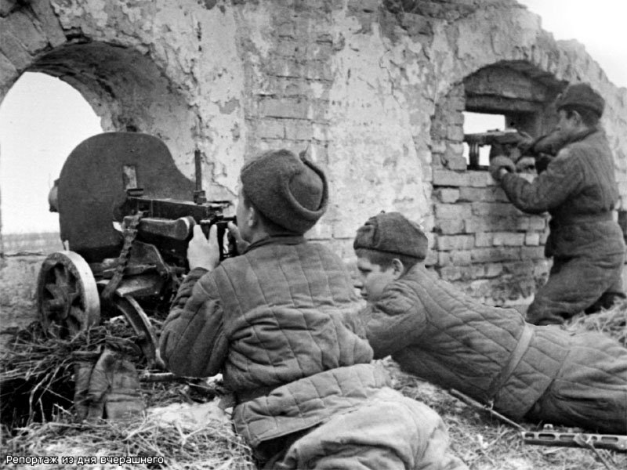
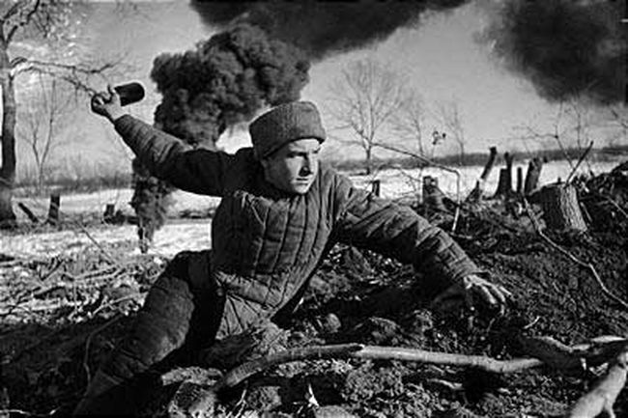
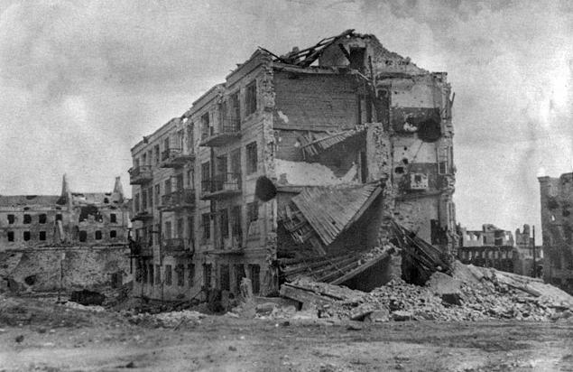
Война унесла 27 млн. жизней советских людей. Много наших деревень и городов было разрушено. На защиту Родины поднялись все: и мужчины, и женщины, и старики, и молодежь, все нации и народности страны. Невиданная стойкость и героизм на полях сражений, мужественная борьба партизан и подпольщиков за линией фронта, почти круглосуточный труд в тылу — вот чем была завоевана эта победа.

Slide 18


